Slide 1
考慮夫妻共保之RM+LTC
報告人 劉佩佳

Slide 2
反向房屋貸款 (Reverse Mortgage, RM) : 被保險人將房屋抵押給銀行轉換成年金收入，保障老年生活。
長期照顧保險 (Long-Term Care Insurance, LTC) : 針對需要長期照顧的被保險人提供護理服務費用補償的健康保險。
目標
求出公平可貸成數，並分析各種參數對於可貸成數的影響

Slide 3
合約設定
考慮夫妻共保，將被保險人身體狀態分成三種，且考慮了進入長照中心的費用
有自理能力(健康、輕度殘疾、中度殘疾、重度殘疾)
無自理能力(極重度殘疾)
死亡
具有提前還款選擇權，且存在提前贖回費用
合約何時終止？
合約中存在無追索權條款

Slide 4
變數定義
Insurance premium 貸款保險金 (IP)
Net equity 房屋殘值(NE)
Loan balance累積貸款金額
Value gain/Value loss

Slide 5
模型建構
是否解約
累積欠款金額vs房價
房價、利率、夫妻每期身體狀況
1.房價利率樹
2.夫妻身體狀況樹
Loan Balance
解約策略
想法
操作
依據解約策略計算每一點的LL、 IP、 NE 再依三者計算合理的可貸成數

Slide 6
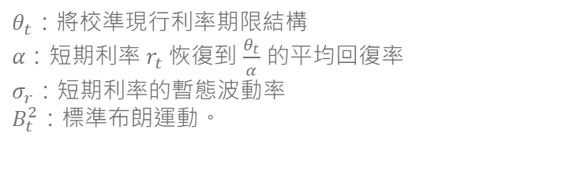

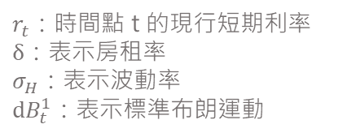
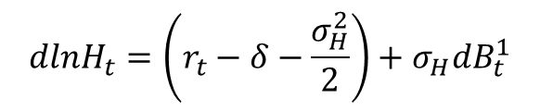

房價利率樹
利率模型
採用Hull and White (1990)中的利率模型。
這是一種無套利短期利率模型，可以校準市場的利率期限結構。
房價模型
採用Cunningham和Hendershott（1984）中的房價模型
假設時間點 t 時的房價$H_{t}$遵循幾何布朗運動，根據Ito's lemma
$$dr_{t}=\left(θ_{t}−αr_{t}\right)dt+σ_{r}dB_{t}^{2}$$
$θ_{t}$：將校準現行利率期限結構
$α：$短期利率$r_{t}$恢復到 $\frac{θ_{t}}{α}$ 的平均回復率
$σ_{r}：$短期利率的暫態波動率
$B_{t}^{2}：$標準布朗運動。
$r_{t}：$時間點 t 的現行短期利率
$δ$：表示房租率
$σ_{H}$：表示波動率
$dB_{t}^{1}$：表示標準布朗運動
$$dlnH_{t}=\left(r_{t}−δ−\frac{σ_{H}^{2}}{2}\right)+σ_{H}dB_{t}^{1}$$
$dB_{t}^{1}$和$dB_{t}^{2}$之間存在相關係數為$ρ$，以控制短期利率和房地產價格的共同變動。

Slide 7
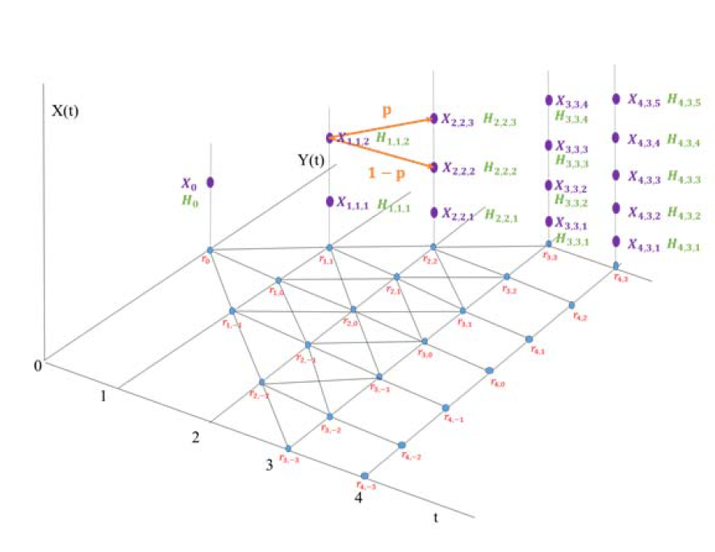

正交化
因房價及利率存在相關性，為了降低計算複雜度，本篇論文先將房價利率正交化建構樹再計算。
首先在Y-t平面上建構利率樹，
接著以此作為基礎在每個短利節點往上延伸出相應短利之房價樹。

Slide 8
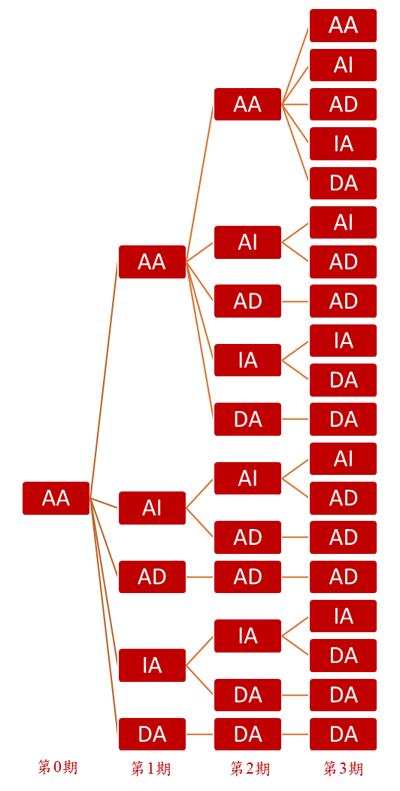
夫妻身體狀況樹
有自理能力(A)、無自理能力(I)、死亡(D)
考慮夫妻共保，第一個字母代表夫、第二個字母代表妻
eg. AI，代表夫有自理能力且妻無自理能力
夫妻身體健康狀況可能為：
AA、AI、AD、IA、II、ID、DA、DI、DD
在其中一方仍有自理能力時，合約就會繼續，
意即在AA、AI、IA、AD、DA情況，合約不會終止。
以合約不終止的情況下討論夫妻身體狀況演變如右圖

Slide 9
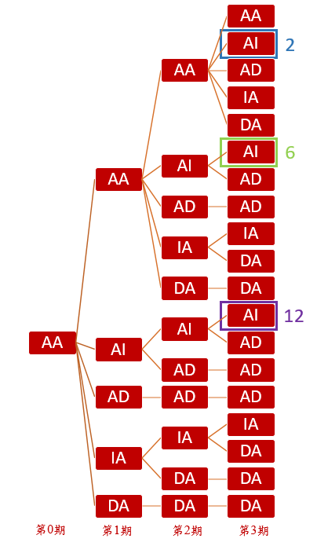
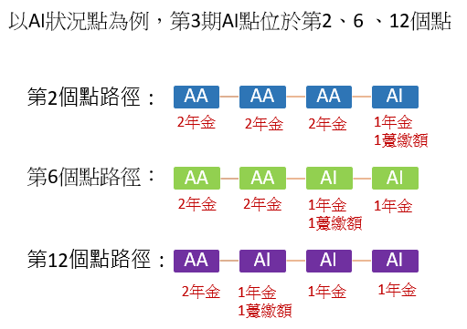
在相同期數同一狀況點，是依據路徑去決定貸款金額

Slide 10
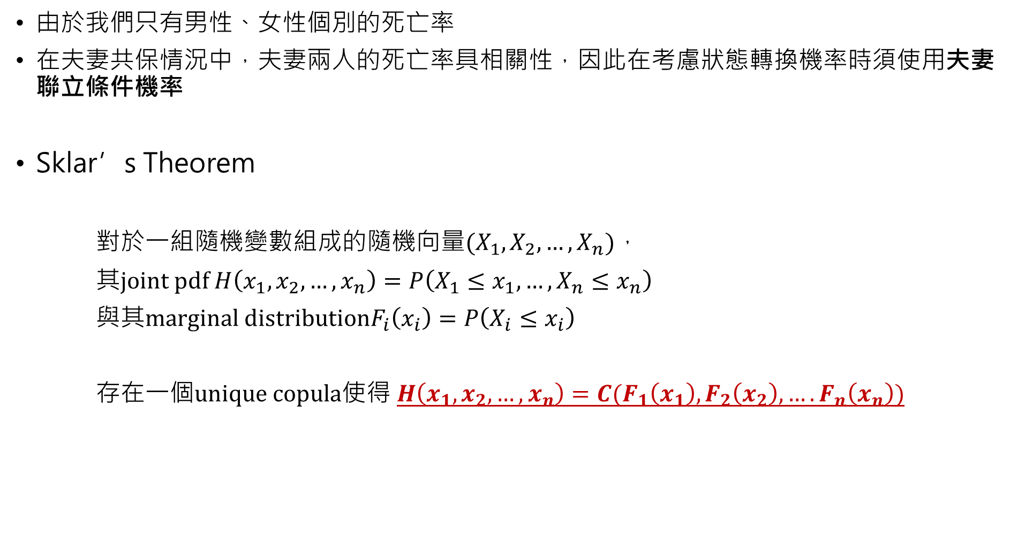
COUPLA
由於我們只有男性、女性個別的死亡率
在夫妻共保情況中，夫妻兩人的死亡率具相關性，因此在考慮狀態轉換機率時須使用夫妻聯立條件機率
Sklar’s Theorem
對於一組隨機變數組成的隨機向量$(X_{1},X_{2},…,X_{n})，$
其joint pdf $H\left(x_{1},x_{2},…,x_{n}\right)=P\left(X_{1}≤x_{1},…,X_{n}≤x_{n}\right)$
與其marginal distribution$F_{i}\left(x_{i}\right)=P\left(X_{i}≤x_{i}\right)$
存在一個unique copula使得 $H\left(x_{1},x_{2},…,x_{n}\right)=C(F_{1}\left(x_{1}\right),F_{2}\left(x_{2}\right),….F_{n}\left(x_{n}\right))$

Slide 11

Frank Copula
$$夫妻聯立累積死亡機率$$
$$=P\left(X≤x ,Y≤y \right)=C\left(u,v | α\right)=\frac{\ln\left[1+\frac{(e^{αu}−1)(e^{αv}−1)}{e^{α}−1}\right]}{α}$$
其中：
$α$：相依度參數(dependent parameter)
$u$：男方死亡年齡的累積邊際分佈，即$u=P(X≤x)$
$v$：女方死亡年齡的累積邊際分佈，即$v=P(Y≤y)$
$此處的α=−2.1792(ρ=0.414)$，使用的是Frees et al.(1996)的Appendix中，使用夫妻死亡年齡的數對${(X}_{1},Y_{1})進行$無母數分析Spearman’s test估計出的參數。

Slide 12
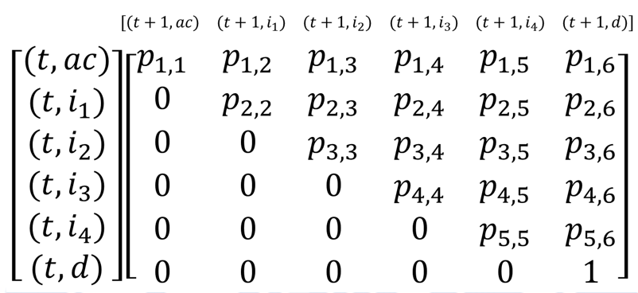
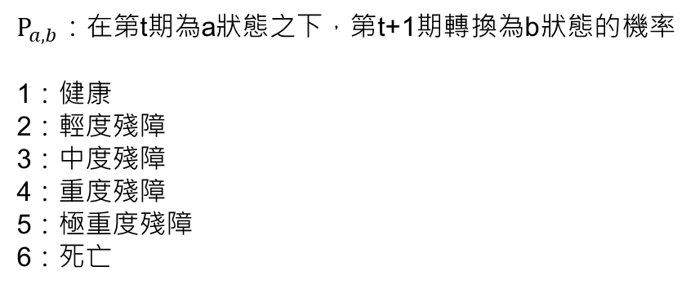
轉換機率
$P_{a,b}：$在第t期為a狀態之下，第t+1期轉換為b狀態的機率
1：健康
2：輕度殘障
3：中度殘障
4：重度殘障
5：極重度殘障
6：死亡
各個歲數的失能機率轉換矩陣

Slide 13
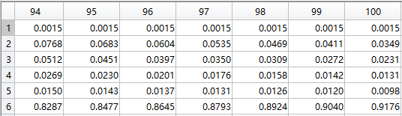
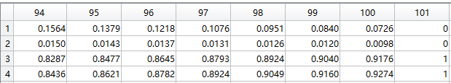
將期初狀態矩陣[1,0,0,0,0,0] 乘上各年狀態轉換機率矩陣，
健康
有自理能力
輕度
中度
重度
無自理能力
極重度
死亡
死亡
▲各年齡狀態分布比例
將前四種狀態相加得有自理能力比例
有自理能力比例
無自理能力比例
死亡比例
無自理能力比例+死亡比例
需加入無自理比例+死亡比例是因建構Copula需要嚴格遞增的cmf，然而無自理比例不構成此條件

Slide 14
有自理能力比例
無自理能力比例
死亡比例
無自理能力比例+死亡比例
代表94歲死亡人口佔總人口0.8287
代表94歲無+死人口佔總人口0.8436
有0.8287比例的人口在94歲時狀態轉換為死亡
有0.8436比例的人口在94歲時狀態轉換為無+死
有+無→死
有→無+死
可知我們得出機率為每一歲有+無→死及有→無+死的cmf
但無法釐清有→死的過程中是否有經過無
有→無
因此接下來我們希望將機率拆分成
以此兩個機率計算cmf
有→死(不經無)

Slide 15
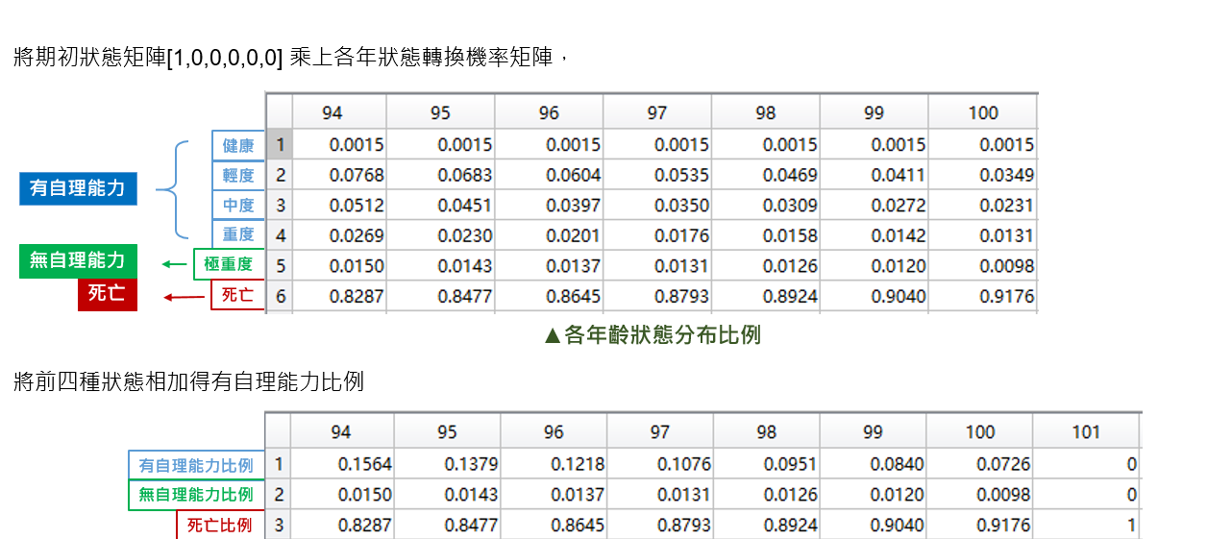


Slide 16
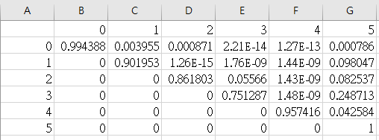
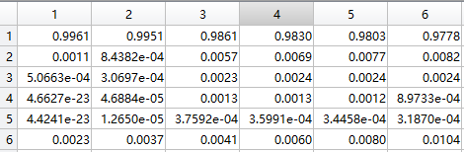
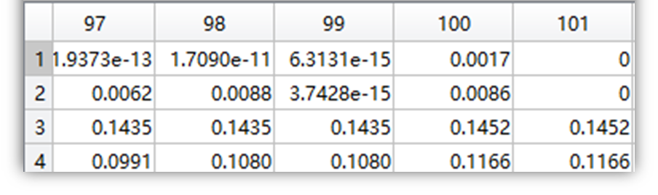
有→無
年齡
女性4歲時，
健康比例
輕度比例
中度比例
重度比例
女性4歲時，
由0→4機率
由1→4機率
由2→4機率
由3→4機率
健康 輕度 中度 重度 極重度 死亡
健康
輕度
中度
重度
極重度
死亡
健康
輕度
中度
重度
極重度
死亡
▲女性4歲 狀態轉換機率矩陣
▲女性「各年齡狀態分布比例」
將「有自理→無自理之狀態轉換機率」，乘上「該年齡有自理人口比例」得該年齡「有自理→無自理pmf」
年齡
男 有→無 pmf
女 有→無 pmf
男 有→無 cmf
女 有→無 cmf
pmf
pmf加總得cmf
▲由有自理→無自理的pmf、cmf

Slide 17
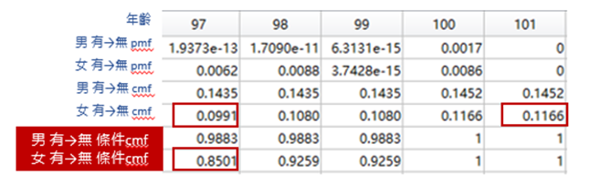
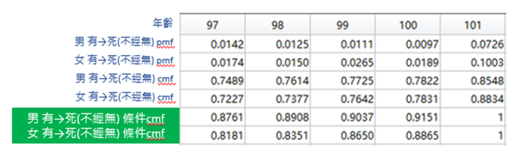
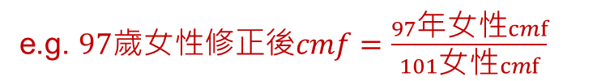
拆分後的最終cmf不論哪一項都不為1，因此我們對cmf進行修正
有→無cmf
有→死(不經無)cmf
修正：
將分母的「總人口」分別改為「總無自理人數」、「總死亡人數」
使其成為條件cmf，使得最終條件cmf為1，才可帶入Copula
e.g. $97歲女性修正後cmf=\frac{97年女性cmf}{101女性cmf}$

Slide 18
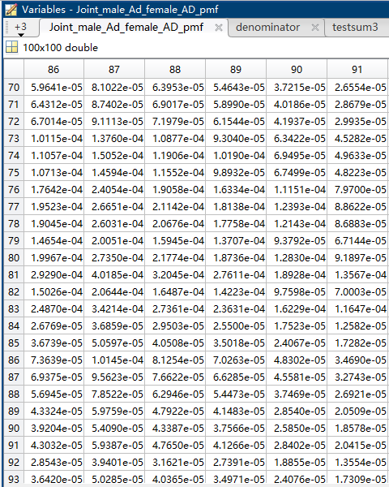
我們已知：
男性&女性 每一歲 有→無 之修正cmf
男性&女性 每一歲 有→死 之修正cmf
因此我們可利用Copula以上述任兩cmf
建構出以下情況的joint pmf
意即
女性在86歲由有自理→死亡
男性在70歲由有自理→無自理
（同時轉換）
男性:有→無
女性:有→無
男性:有→死
女性:有→無
男性:有→無
女性:有→死
男性:有→死
女性:有→死
右圖以此為例
由於前面曾將cmf修正成條件cmf，
因此最後需把「總無自理人數」、「總死亡人數」乘回去，
得出的才是正確的機率

Slide 19
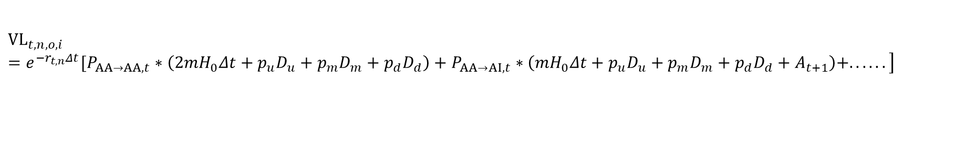
履約策略
計算各節點的Value Loss
計算各節點的Value Gain
VL為解約當下被保險人損失的價值。
解約當下被保險人損失未來的年金、未來進入LTC的成本、未來行使提前還款選擇權的權力(D)。
$$\left.{VL}_{t,n,o,i}=e^{−r_{t,n}Δt}[P_{AA→AA,t}∗\left(2{mH}_{0}Δt+p_{u}D_{u}+p_{m}D_{m}+p_{d}D_{d}\right)+P_{AA→AI,t}∗\left({mH}_{0}Δt+p_{u}D_{u}+p_{m}D_{m}+p_{d}D_{d}+A_{t+1}\right)+......\right]$$
VG的定義為解約當下被保險人所獲得價值。
解約時被保險人可以贖回房屋，但須償還累積貸款金額，且支付提前還款費用。
$${VG}_{t,n,o,i}=H_{t,n,i}−L_{t,n,o}−Penalty_{t,n,o}$$

Slide 20
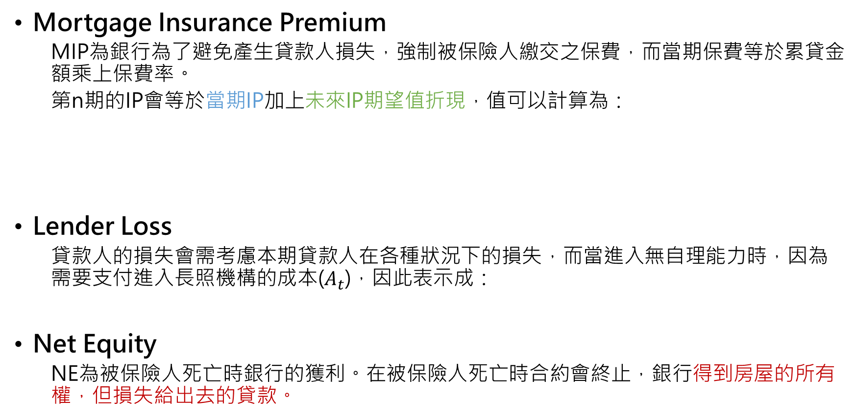


Insurance Premium / Lendor Loss / Net Equity
Mortgage Insurance Premium
MIP為銀行為了避免產生貸款人損失，強制被保險人繳交之保費，而當期保費等於累貸金額乘上保費率。
第n期的IP會等於當期IP加上未來IP期望值折現，值可以計算為：
Lender Loss
貸款人的損失會需考慮本期貸款人在各種狀況下的損失，而當進入無自理能力時，因為需要支付進入長照機構的成本($A_{t}$)，因此表示成：
Net Equity
NE為被保險人死亡時銀行的獲利。在被保險人死亡時合約會終止，銀行得到房屋的所有權，但損失給出去的貸款。
$$MIP_{t,n,o,l}=πΔt\frac{L_{t,n,o}−mH_{0}Δt}{\left(1+πΔt\right)}+\sum_{j}{P_{lj,t}}e^{−r_{t,n}Δt}\left[\left.p_{u}MIP\left(L_{t+1,n+1,o∗,j}\right)+p_{m}MIP(L_{t+1,n,o∗,j})+p_{d}MIP(L_{t+1,n−1,o∗,j}\right)\right]$$
$${LL}_{t}=max\{(L_{t}+A_{t})−H_{t},0\}$$
$$NE_{t}=max\{H_{t}−{(L}_{t}+A_{t}),0\}$$

Slide 21
公平定價公式
貸款人期望損失 Lender loss(LL)=貸款人期望利益 Lender gain
貸款人的期望利益會等於收取的貸款保險金及房屋殘值
(Lender gain=MIP+NE)
最終的公平定價公式：LL=MIP+NE

